Slide 1


Свой DSL на проекте: когда и как
Соколовский Николай, DataArt
Notes:
Тайминг - 1 час

Slide 2
Что такое DSL
Domain-Specific Language (DSL) - Предметно-ориентированный язык - формальный язык специализированный для конкретной области применения.
Notes:
DSL – можщный инструмент. Он может быть тесно связан с DDD но может существовать отдельно, в том числе для записи требований.

Slide 3
Исполняемый VS не исполняемый
Внутренний VS внешний

Slide 4
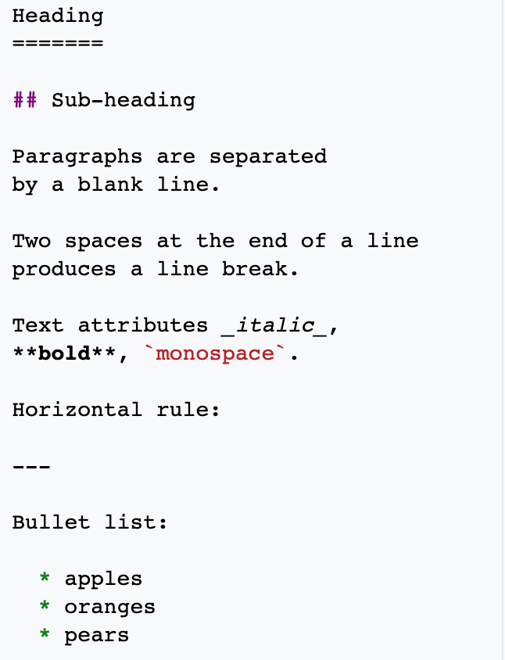
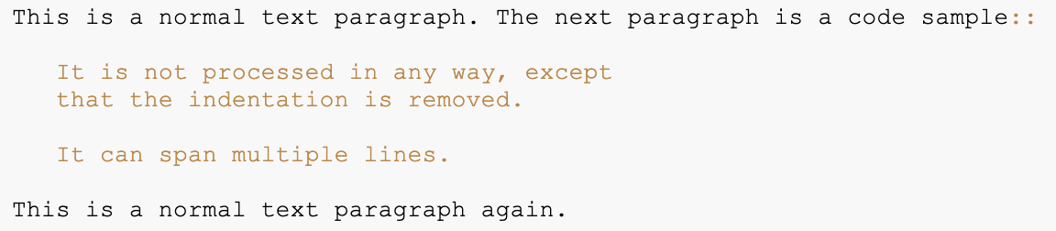
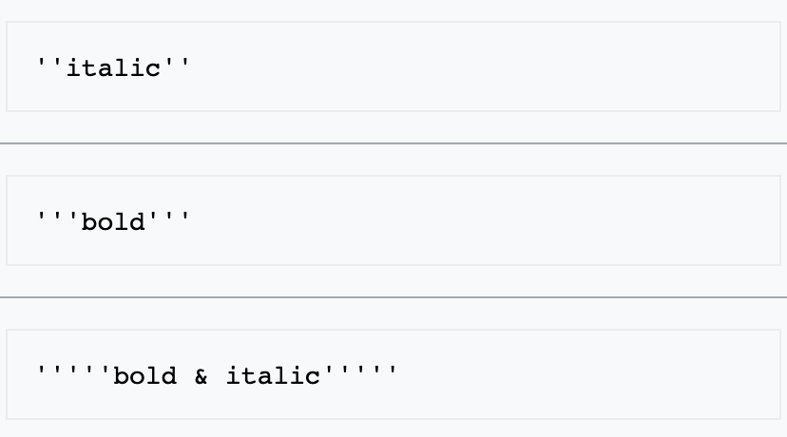
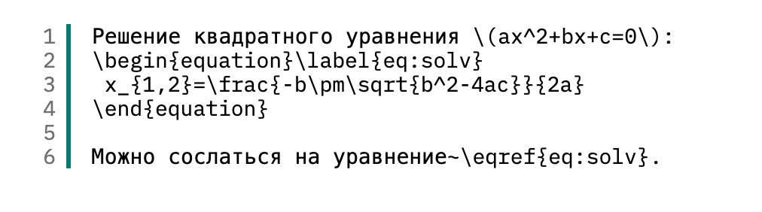
Примеры: LaTeX / Markdown / RST / Wiki
https://www.mediawiki.org/wiki/Help:Formatting
https://www.ibm.com/developerworks/ru/library/latex_tutorial_01/index.html
https://en.wikipedia.org/wiki/Markdown
http://www.sphinx-doc.org/en/master/usage/restructuredtext/basics.html

Slide 5
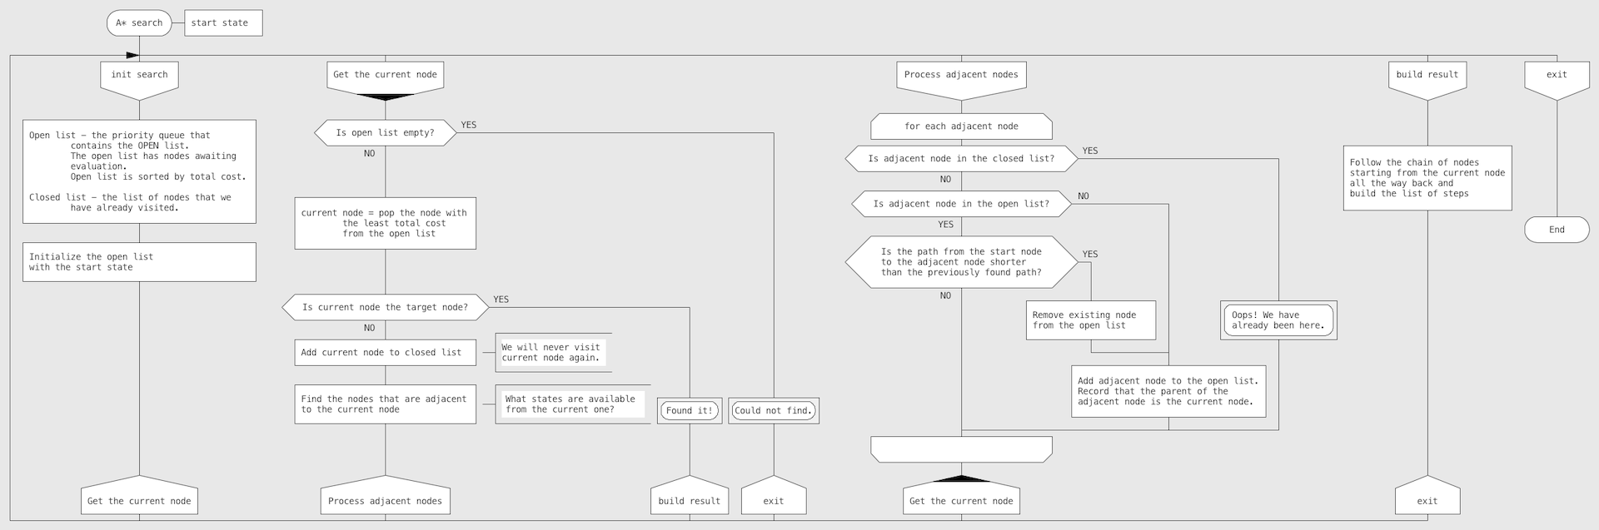
Примеры: ДРАКОН
https://ru.wikipedia.org/wiki/%D0%94%D0%A0%D0%90%D0%9A%D0%9E%D0%9D
Notes:
создан как визуальная абстракция над ассемблером для бортового компьютера Буран

Slide 6
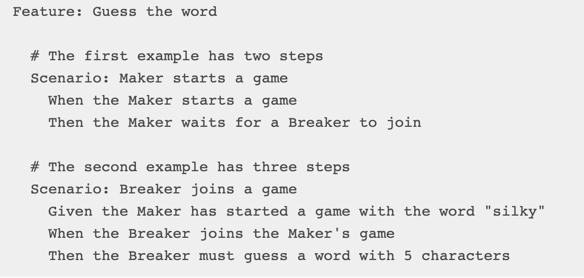
Примеры: Gherkin
https://cucumber.io/docs/gherkin/

Slide 7
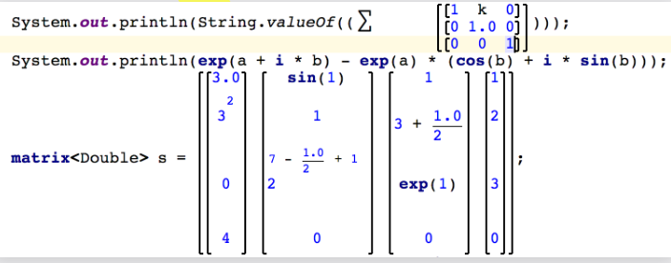
Примеры: Математический DSL
https://www.jetbrains.com/mps/

Slide 8
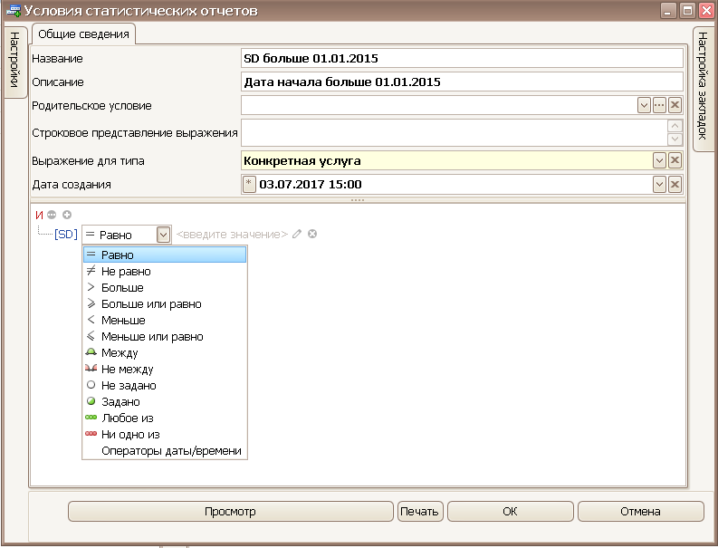
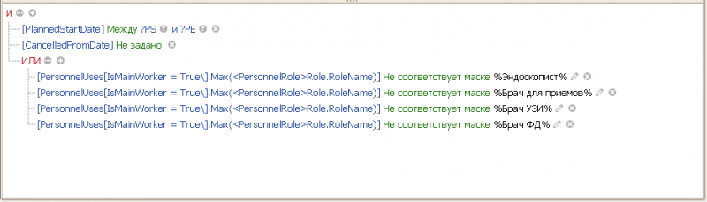
Примеры: DSL для построения медицинских отчетов
http://kostasoft.tiera.ru:443/wiki/index.php/%D0%9A%D0%BE%D0%BD%D1%81%D1%82%D1%80%D1%83%D0%BA%D1%82%D0%BE%D1%80_%D1%83%D1%81%D0%BB%D0%BE%D0%B2%D0%B8%D0%B9

Slide 9
Примеры: Языки программирования
Perl (манипулирование текстом)
SQL (манипулирование реляционными записями)
XML (иерархический структуры)
R (ML, статистика)
Notes:
Perl созданный Ларри Уоллом, лингвистом. Название языка расшифровывается Practical Extraction and Report Language («практический язык для извлечения данных и составления отчётов»)

Slide 10
1 BA + 5 Dev +3 QA
In house
Finance system
Замена и расширение старой системы
~30 Бизнес правил
Notes:
2016 год
По началу спецификация представляла набор UC. примерно через полгода (аккуратно к моменту запуска продакшн) стало понятно, что основная масса требования смещается от действия к бизнес-логике.

Slide 11
Проблемы
Дублирование правил или их частей
Низкая читаемость больших правил, неоднозначное прочтение
Множество формул, которые сложно описывать словами
Аналитик – бутылочное горлышко

Slide 12
Проблема нативного языка
Спонсор (это кто?) может видеть заявку если она не удалена (что такое удалена?), просмотрена контроллером (что значит просмотрена) и относится к его бюджету (что такое “его?”), а так же если она назначена (что?) на него или не назначена ни на кого, но при этом он (спонсор?) является…
Notes:
Многословность, «которая», «если» длинные предложения, сложно давать вложенные условия,

Slide 13
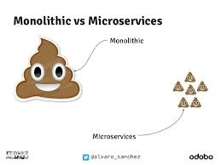
Декомпозиция...
Notes:
Декомпозиция не решает проблему сложности. Она лишь перераспределяет сложность перекладывая ее в связи. И это не всегда хорошо, так как связи сложнее визуализировать и ими сложнее управлять (нет инструментов)

Slide 14

Абстракция...
http://www.porjati.ru/uploads/posts/2014-05/thumbs/1401195236_1.jpg
Notes:
протекающие абстракции (SQL vs ORM разработчик все еще вынужден думать в терминах таблиц)

Slide 15
Альтернативные решения: Ограничения естественного языка
Нельзя использовать любые отрицания и противопоставления
Ничего нельзя, кроме того что описано в правиле
Notes:
Уход от вольностей естественного языка к более формальному (первый момент DSL). На русском не помогло – читаемость стала еще хуже.

Slide 16
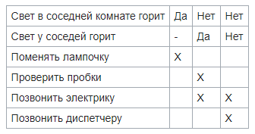
Альтернативные решения: Таблицы истинности / таблицы решений
Слишком длинные
Требуют полного перебора параметров
https://ru.wikipedia.org/wiki/%D0%A2%D0%B0%D0%B1%D0%BB%D0%B8%D1%86%D0%B0_%D0%BF%D1%80%D0%B8%D0%BD%D1%8F%D1%82%D0%B8%D1%8F_%D1%80%D0%B5%D1%88%D0%B5%D0%BD%D0%B8%D0%B9

Slide 17
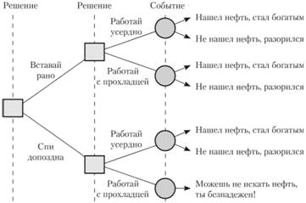
Альтернативные решения: Деревья решений
Неудобно работать вне графического формата
Нет поддержки со стороны confluence / jira /word
Не удобно выражать формулы
https://studme.org/31896/menedzhment/derevo_resheniy

Slide 18
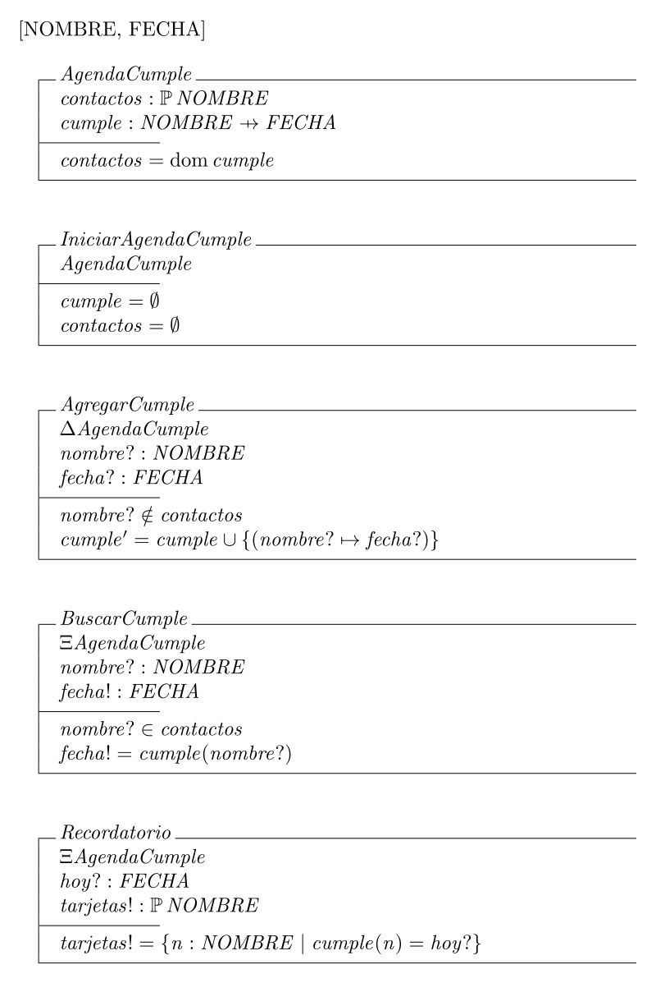
Альтернативные решения: z-нотация
Cложно работать с логикой данных
Слишком близко к коду
https://en.wikipedia.org/wiki/Z_notation#/media/File:Agendacumple_en_Z.svg

Slide 19
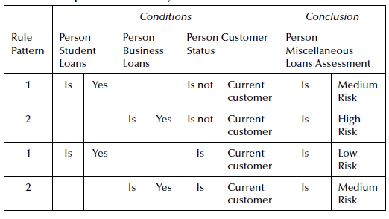
Альтернативные решения: Decision model
Трудно обозревать весь набор решений
Тяжело менять если изменился состав условий или количество выходов
Barbara von Halle, Larry Goldberg. The Dicsion Model. A business Logic Framwork Linked Business and Technology
Notes:
на тот момент мы на них не наткнулись, позже пробовали исопльзвоать, лучше чем таблицы истинности

Slide 20
Что мы ищем
Краткая, компактная запись подходящая для больших правил
Хорошо записывать формулы с условиями от данных
Легко обозревать
Легко менять
Легко интегрировать в проектные артефакты и инструменты (jira/confluence)
Не высокий порог входа для команды
Наличие практики за пределами команды/компании
Управляемая степень формализма
Легко адаптировать под свои нужды

Slide 21
Создание: Определить цель и область языка
Примеры областей
Написание тестов
Написание бизнес-праивл
Описание рассчетов
Описание алгоритмов
В нашем случае: внешний, не исполняемый язык для устранения неоднозначности естественного языка в записи бизнес-правил основанных на данных.

Slide 22
Создание: Определить аудиторию
Примеры аудитории
Более низкоквалифицированные разработчики
Бизнес-заказчики
QA Automation
Исследователи
Бизнес (если будет, то кто, как погружать, на сколько оправдано)
Команда
Support

Slide 23
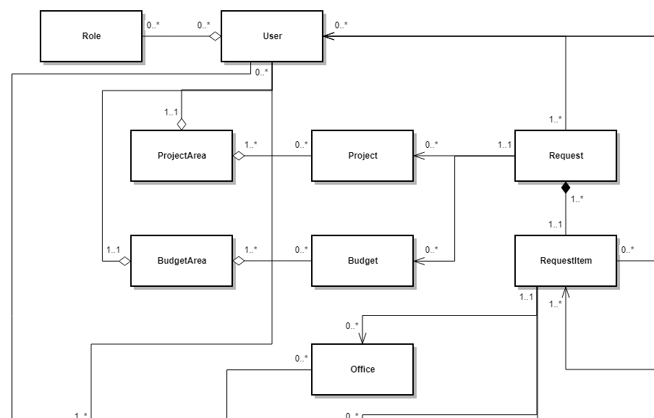
Создание: Определить семантическую модель
Notes:
Задает контекст существования языка

Slide 24
Создание: Структура языка: Выражение
Выражение
2 + 24
Литерал
Операнд
Оператор

Slide 25
Создание: Структура языка: Примеры операторов
Объявление и определение
Унарные / бинарные
Алгебраические
Сравнения
Логические
в том числе разные базисы, кванторы и т.п.
Ветвления
Циклы
Goto

Slide 26
Создание: Структура языка: Приоритеты и порядок чтения
Как в школе: 2 + 2 * 3 = 8
Переопределенный (+ приоритетнее *): 2 + 2 * 3 = 12
Слева направо: 2 – 3 – 4 = -5
Справа налево: 2 – 3 – 4 = -1

Slide 27
Создание: Структура языка: Данные и функции
Переменные
Типизация (строгая, не строгая…)
Разрешенные структуры данных (int, str, float, array, record, …)
Встроенные функции (sin, cos…)

Slide 28
Создание: Определить бекграунд команды и архитектуру
Знакомый синтаксис удешевляет погружение и разработку
Знакомая парадигма позволяет проще писать на языке
Соотнесение с архитектурой решения позвоялет убедиться в достаточности выразительности
Notes:
Элементы синтаксиса были взяты из языков, которым владела команда: LINQ, C#, JS, Delphi
Декларативная парадигма продиктована декларативностью требований.

Slide 29
Создание: Оценить инфраструктуру
Какие инструменты нам понадобятся (редакторы, cvs)?
Как это интегрируется с другими артефактами проекта?

Slide 30
Организация процесса
Нам нужно найти два типа примеров:
Типовой
Крайний случай
Notes:
по самое не хочу (таких будет 90% от всего объема)
Не обязательно его включать в скоуп языка, но найти надо => проводим границу применимости и честно говорим, а вот такое на нем писать не будем. Если нам такое встретится мы делам вот это. Если начнет встречаться чаще => сядем думать чего с этим делать.

Slide 31
Сессии брейншторминга
Особености:
Проще идти от частного к общему
Используйте знакомый людям синтаксис и семантику.
Notes:
выберите нерешенную проблему, которую будите пытаться записать на DSL прямо во время сессии, это поможет откидывать нерабочие идеи

Slide 32
Развитие
Двигаемся итеративно в двух направлениях:
Мощность языка
% материала на нем написанном

Slide 33
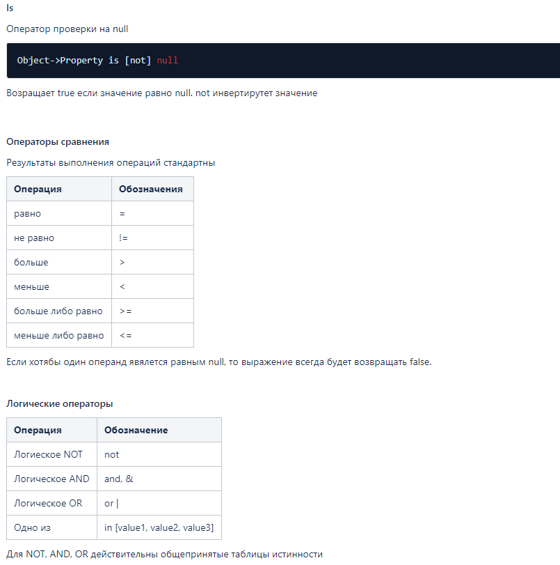
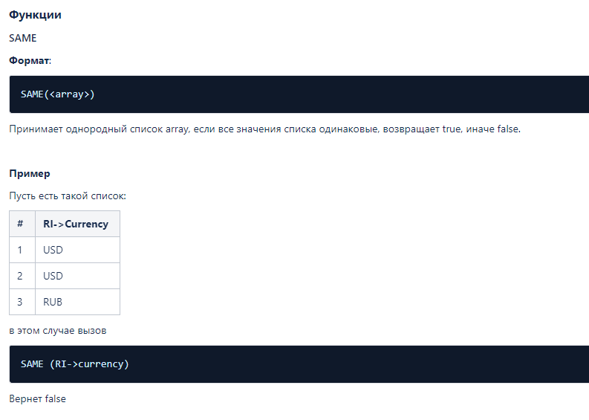
Спецификация на DSL
Notes:
BRLang

Slide 34
Style guide
Условный оператор пишется на отдельной строке, условия и действия с новых строк с отступом в два пробела.
Длинные цепочки разрываются в момент перехода между сущностями одного вида, новая строка начинается со смещением в два пробела.
Большие выражения передаваемые функциям пишутся с новой строки
строки оформляются одинарными кавычками

Slide 35
Пример эффектов внедрения
Junior QA смогли находить ошибки
Количество вопросов “как это читать” практически исчезло
Снизилось количество багов
Онбординг длиннее
Выше требования к аналитику, доп.время на проработку требований
PO смог читать и править, бизнес - нет

Slide 36
Больше одного экрана
Ждем ~500 к концу года
350+ правил
Могут вести к денежным потерям

Slide 37
Контекст следующих проблем
Код сильно сблизился с DSL => выросли требования к формальности
Некоторые правила стали огромными (больше одного экрана) => снижение читаемости
Возросла степень переиспользования => снижение читаемости
Нет поддержки версионности => путаница в редакциях

Slide 38
Проблемы, v2: Потерял скобочку
(
(
I->InvoiceType = BasedOnPayment &
Payer in User->Role & (I in User->PayerRule | (I->AssignTo = User->Id | I->AssignTo is null )) &
I->Status = Submitted
) |
( I->InvoiceType = BasedOnRequest &
I->PFS = unpaid & (
(I->CreatedBy = User->Id & I->Status in [draft, submitted, verified]) |
(ProjectSponsor in User->Role & ANY(II->RI) in User->ProjectArea) |
(Payer in User->Role & (I in User->PayerRule | (I->AssignTo = User->Id | I->AssignTo is null ) ) & I->Status in [submitted, verified]) |
([Controller, BudgetSponsor, Confirmer, FinController] in User->Role & I->Status in [submitted, verified]
)
)
)
& not exists I->II.Where(II->IsDeleted = 0)->CNI.Where(CNI->Isdeleted = 0 & CNI->CN->IsDeleted = 0)

Slide 39
Проблемы, v2: Потерял скобочку
(
(
I->InvoiceType = BasedOnPayment &
Payer in User->Role & (I in User->PayerRule | (I->AssignTo = User->Id | I->AssignTo is null )) &
I->Status = Submitted
) |
( I->InvoiceType = BasedOnRequest &
I->PFS = unpaid & (
(I->CreatedBy = User->Id & I->Status in [draft, submitted, verified]) |
(ProjectSponsor in User->Role & ANY(II->RI) in User->ProjectArea) |
(Payer in User->Role & (I in User->PayerRule | (I->AssignTo = User->Id | I->AssignTo is null ) ) & I->Status in [submitted, verified]) |
([Controller, BudgetSponsor, Confirmer, FinController] in User->Role & I->Status in [submitted, verified]
)
)
)
& not exists I->II.Where(II->IsDeleted = 0)->CNI.Where(CNI->Isdeleted = 0 & CNI->CN->IsDeleted = 0)
)

Slide 40
Проблемы, v2: Потерял знак
(FinController in User->Role & I->Status in [submitted, verified] & I->PFS != paid & Payer in target User->Role & I->InvoiceType = BasedOnRequest) |
(FinController in User->Role & I->Status submitted & Payer in target User->Role & I->InvoiceType = BasedOnPayment)

Slide 41
Проблемы, v2: Потерял знак
(FinController in User->Role & I->Status in [submitted, verified] & I->PFS != paid & Payer in target User->Role & I->InvoiceType = BasedOnRequest) |
(FinController in User->Role & I->Status = submitted & Payer in target User->Role & I->InvoiceType = BasedOnPayment)

Slide 42
Проблемы, v2: Ошибки использования модели
I->Deleted = 0
VS
I->Status != Deleted
Notes:
все это не приводило к катастрофам, но снижало читаемость и провоцировало уточнения.
+опечатки

Slide 43
Решение
Расширили стандартную библиотеку DSL
Договорились до уровня детальности
Конфлюенс - макросы, с перечислением warrning-ов + трассировка на задачи

Slide 44
Варианты будущего: Около языка
Словарь данных
Декомпозиция
Оптимизация логических функций (Куайн-Мак-Класки, полином Жегалкина)

Slide 45
Варианты будущего: Синтаксический сахар DSL
AssMS := I->II.Where(II->IsDeleted = 0)->
RI->Milstone.Where(Type = Billable & Status != Failed)
AssMS := I->II->RI->Milstone.Where(Type = Billable & Status != Failed)
Notes:
Больше синтаксического сахара (например пропуск here)

Slide 46
Варианты будущего: Исполняемый DSL
Парсер, Лексер => проверка синтаксиса
Построение AST => проверка вычислимости
Интерпретатор => выполнение инструкций (тесты!)

Slide 47
Варианты будущего: Инструменты
ANTLR
Языковые пакеты: BNF, Pyparsing, LALR, PEG
MPS JetBrains
IDE
F# / Haskell etc

Slide 48
Варианты будущего: эффекты
Автоматическая верификация спецификации => снижение количества просчетов в требованиях дошедших до прода.
Возрастание цены онбординга
Завышенные требования к аналитику
Дополнительные расходы на инфраструктуру проекта
Notes:
why is disabled
стоимость правила

Slide 49
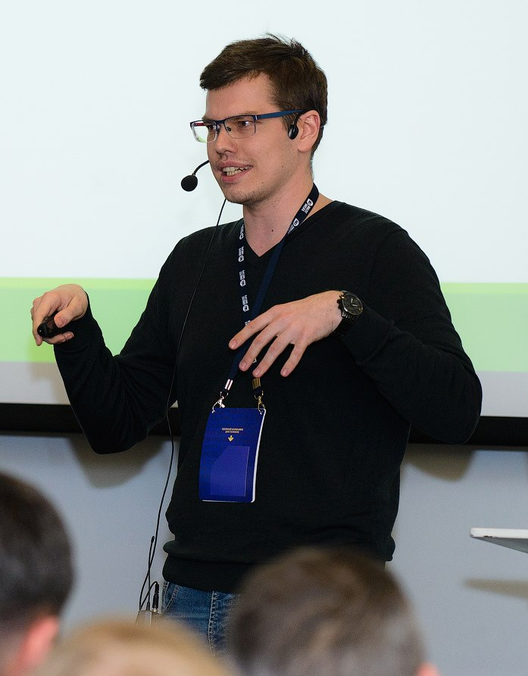


Соколовский Николай
Телеграмм: @NortaBirdo, или чат t.me/spbcoa
Email: sokolovskynik@gmail.com

